Slide 1


PROPUESTA
RED COLABORATIVA INVESTIGACIÓN TROMBOS ICTUS.
IV Congreso Anual RICORS-ICTUS: Juan Marta MD; PhD ; Jesús Juega MD, PhD

Slide 2
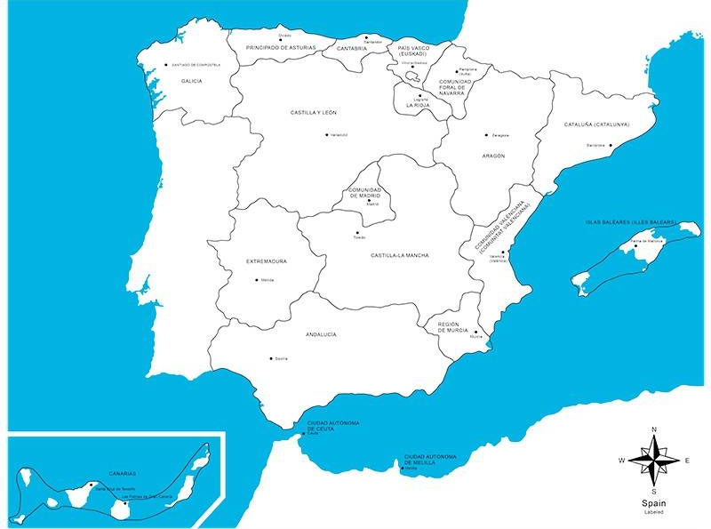
ENCUESTA NACIONAL

Slide 3
Centros implicados:
IMAS12
CHU Albacete
HU Vall d’Hebron*
HG Trias i Pujol*
HU Bellvitge*
HU Miguel Servet
IDIBGI
IIS La Fe
IIS NavarraBiomed
Clinica Universidad de Navarra
IBISevilla
*Grupo ITACAT
IV Congreso Anual RICORS-ICTUS: Juan Marta MD; PhD ; Jesús Juega MD, PhD

Slide 4
Actividad grupos
Linea activa en todos los grupos- % actividad:
40%- 15%- 15%-10%- 15%-25%- 30%
Todos los grupos muestran interés en la colaboración y estarían dispuestos a compartir muestras y plantear nuevos reclutamientos en este contexto
Actualmente 4 grupos tienen proyectos activos que necesiten ampliar muestras:
ITACAT
IMAS12
Clínica Universidad Navarra
IDIBGI

Slide 5
Muestras agrupadas
Trombos congelados: 1069
Trombos parafinados: 1182
Potencia reclutamiento conjunto: 320 trombos al año

Slide 6
Técnicas comunes (centros)
HE (Albacete, ITACAT, La Fe, CUN-CIMA, IMAS12)
MSB (La Fe, CUN-CIMA)
Linfocitos T CD3 (Albacete, ITACAT, CUN-CIMA, IMAS12)
Linfocitos T CD8 (ITACAT, CUN-CIMA)
Linfocitos B CD20 (Albacete, ITACAT, CUN-CIMA, IMAS12)
Plaquetas CD61 (Albacete, ITACAT, IMAS12)
Plaquetas CD 42 (CUN-CIMA)
Macrófagos CD68 (Albacete, ITACAT, CUN-CIMA, IMAS12)
Neutros-NETs H3 cit (Albacete, CUN-CIMA, IMAS12, IDIBGI)
Neutros-MPO (Albacete, ITACAT, IMAS12, IDIBGI)
FvWillebrand (CUN-CIMA)
FXIII, a2AP, MMP10, TAFI, S100A8/A9 (CUN-CIMA)

Slide 7
Otras técnicas implementadas (centro)
Subpoblaciones leucocitarias citometria de flujo (ITACAT)
Espectometria masas/cromatografía liq (Albacete, ITACAT, CUN-CIMA)
Microscopia electrónica (Albacete, IMAS12)
Ensayo TRXF para detección metales (Albacete)
Aislamiento vesículas extracelulares (CUN-CIMA)
Aislamiento RNA (CUN-CIMA, NavarraBiomed)
Epigenómica (NavarraBiomed)

Slide 8
Estudios adicionales
Generación coágulos exvivo (CUN-CIMA)
Radiomica (ITACAT)
Testeo fármacos (ITACAT, CUN-CIMA)
Análisis avanzado imagen trombo (La Fe)
Análisis microbiológico (Albacete, La Fe)

Slide 9
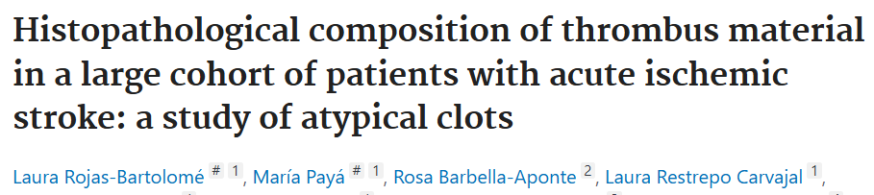
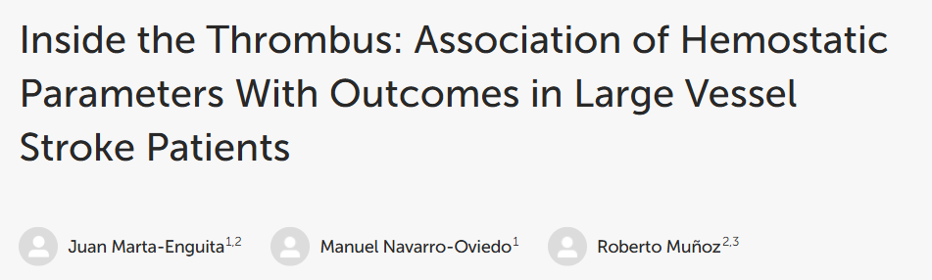
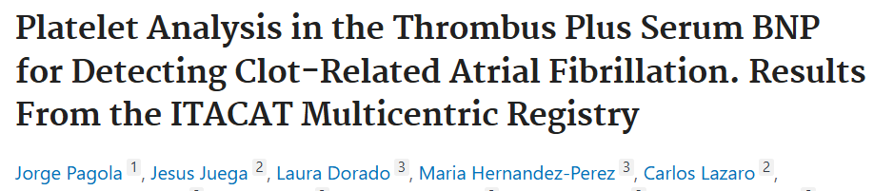
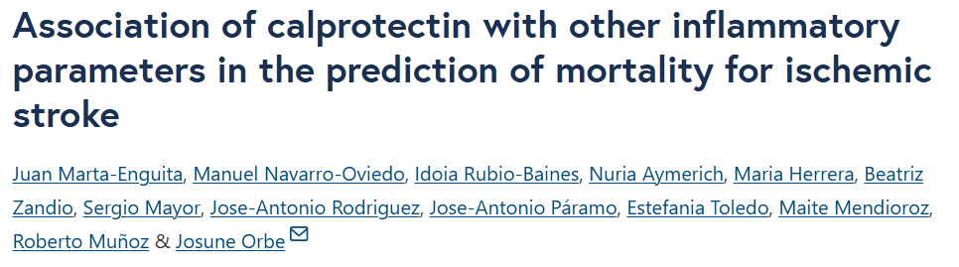
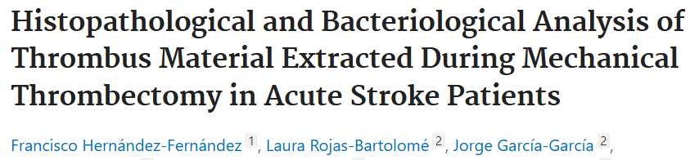
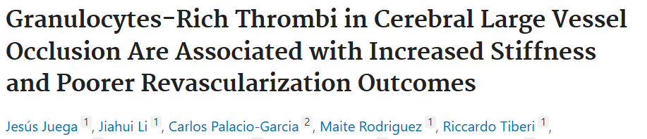
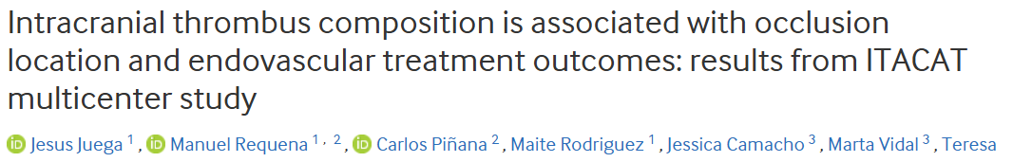
Notes:
HISTOPATOLOGICOS

Slide 10
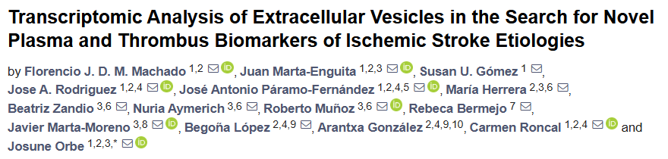
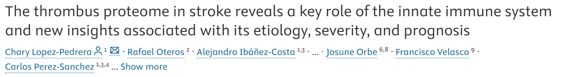
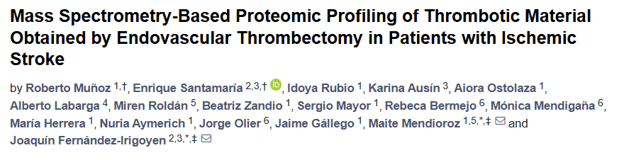
Notes:
OMICAS

Slide 11
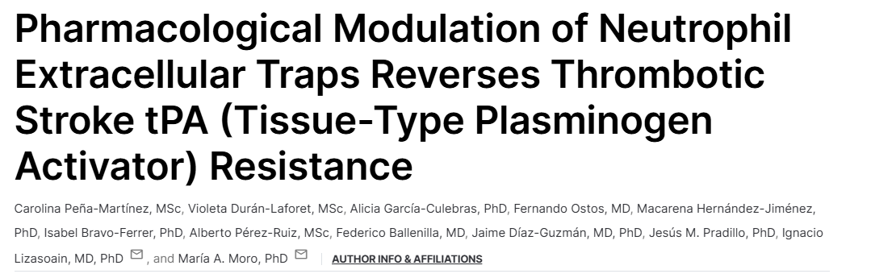
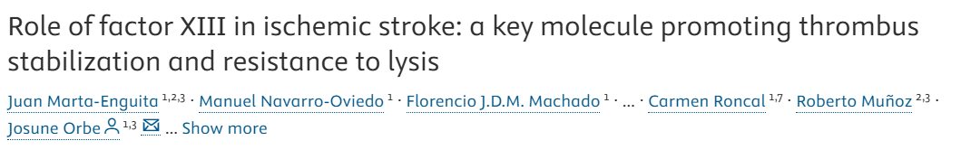
Notes:
OMICAS

Slide 12
Notes:
MICROBIOLOGICOS

Slide 13
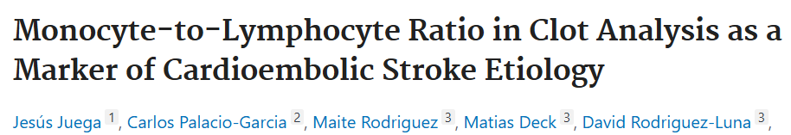
Notes:
CELULARIDAD POR CITOMETRIA FLUJO

Slide 14
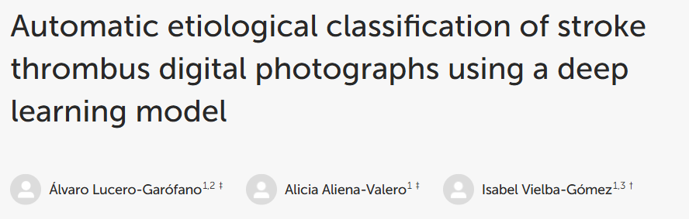
Notes:
INTELIGENCIA ARTIFICIAL

Slide 15
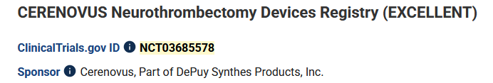
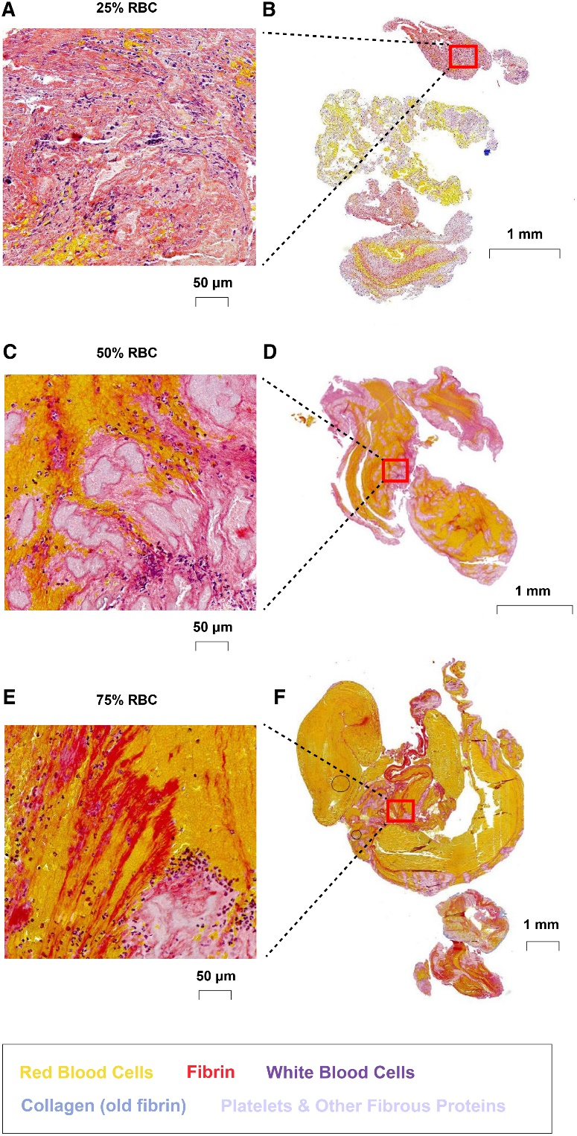
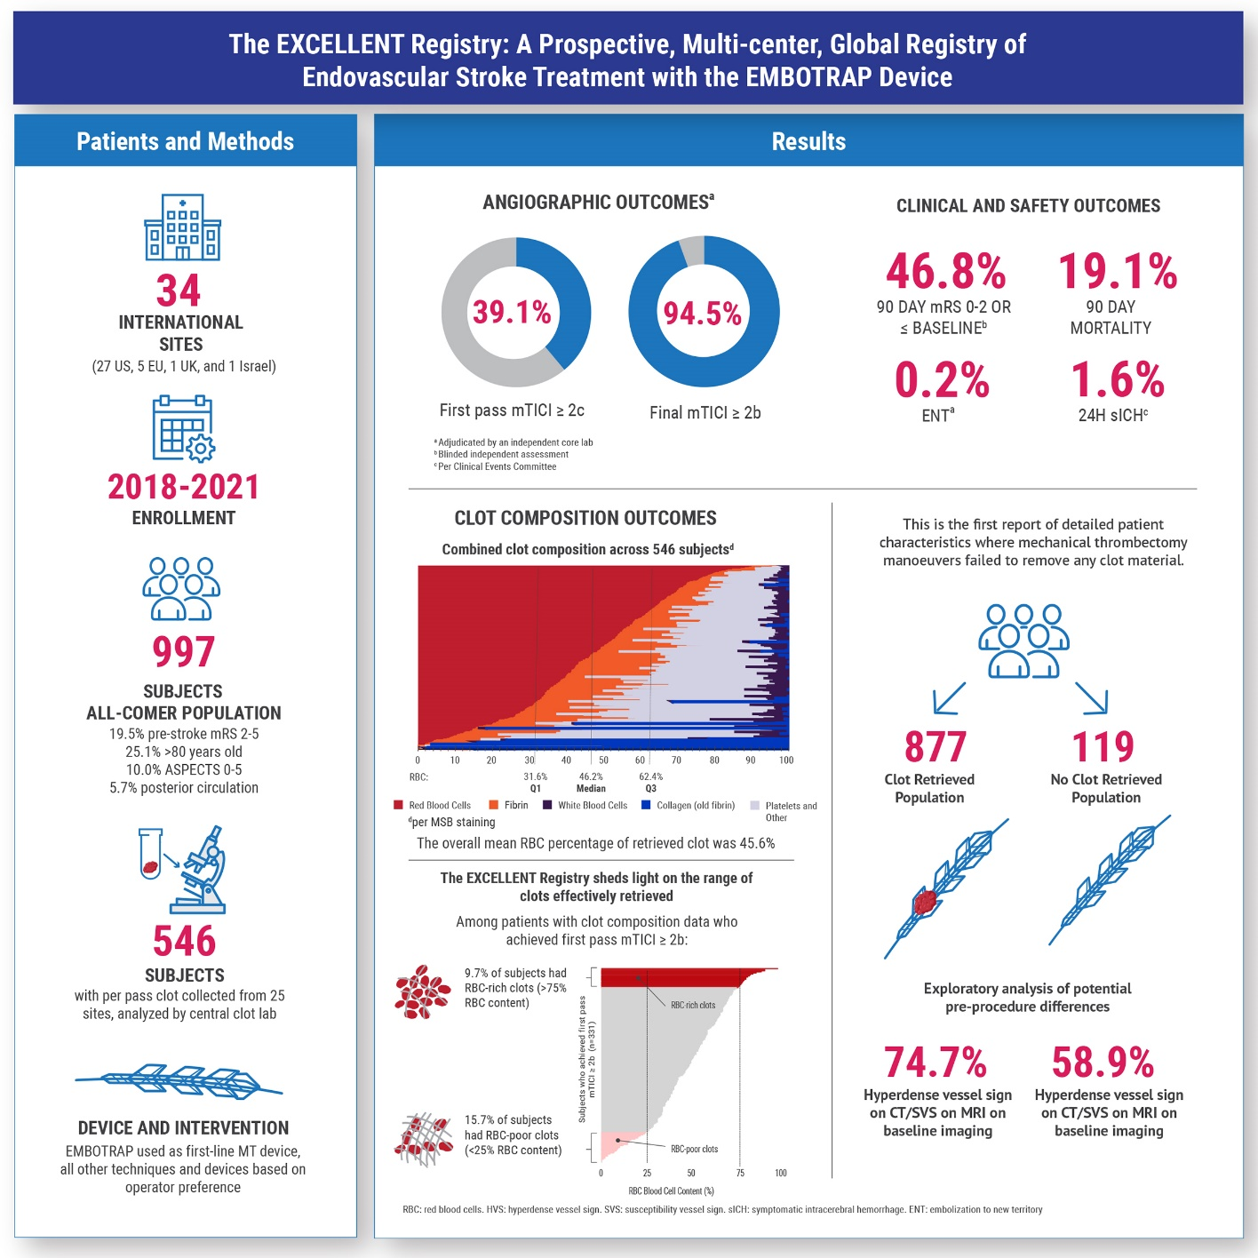
Nogueira et al. 2024 Stroke 10.1161/STROKEAHA.124.047324.

Slide 16
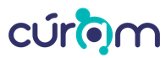
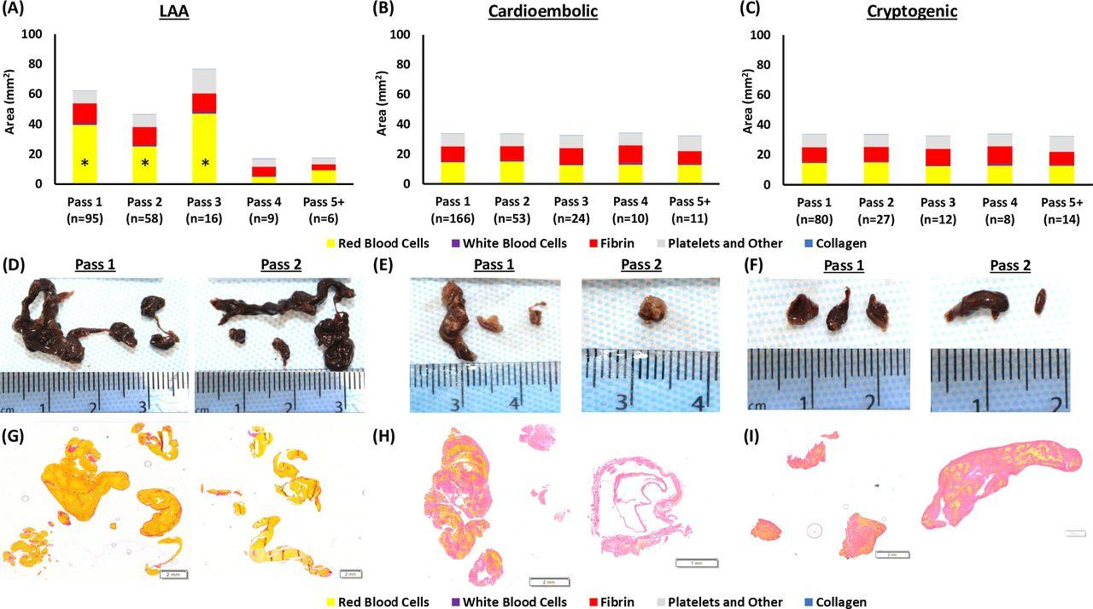
The RESTORE Registry of Acute Ischaemic Stroke Clots
2018-2019 ; 612 trombos
4 centros (Beaumont Hospital, Dublin;Sahlgrenska Hospital, Gothenburg;NICN, Budapest; Metropolitan Hospital, Athens)
Fitzgeral et al. 2019 J NeuroIntervent Surg 2021;. doi:10.1136/neurintsurg-2020-016966

Slide 17
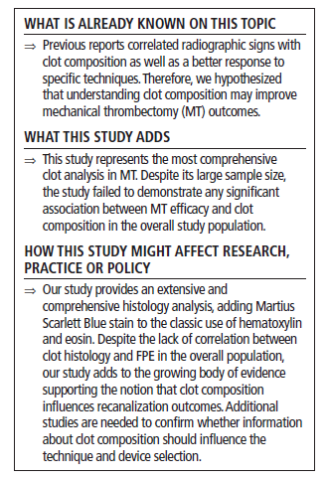
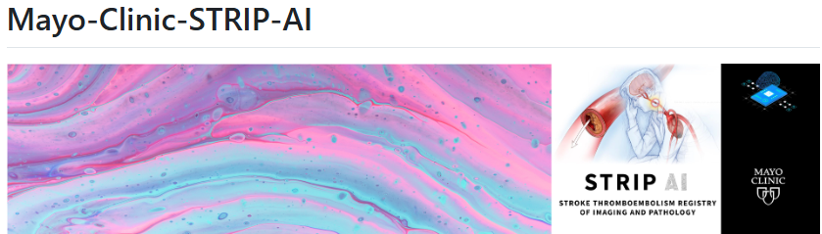
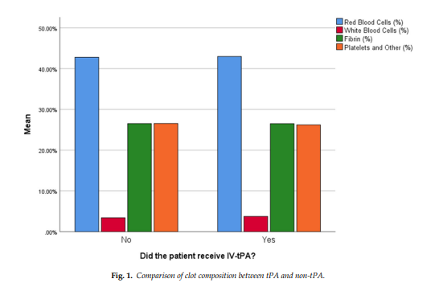
Stroke Thromboembolism Registry of Imaging and Pathology, Mayo Clinic, Rochester, MN)
2016-2020 ; 1430 pacientes ; 12 centros
Brinjikji et al . Journal of Stroke and Cerebrovascular Diseases, 2022
Nogueira RG, et al. J NeuroIntervent Surg 2023;

Slide 18
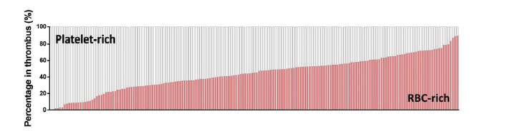
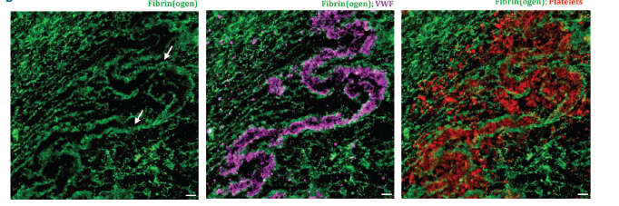
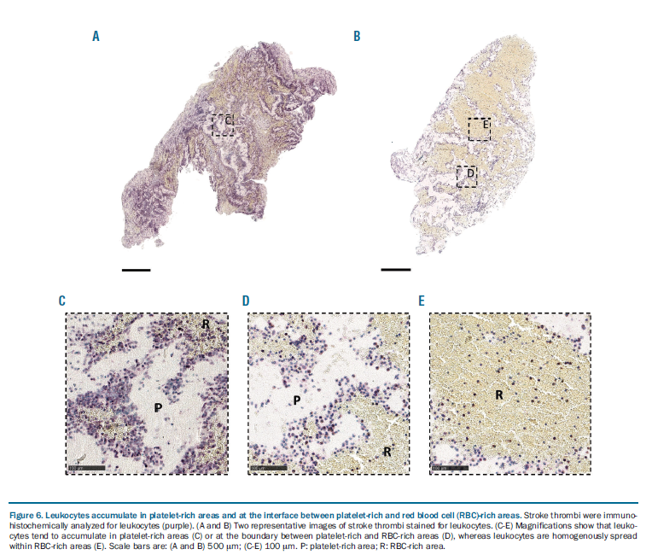
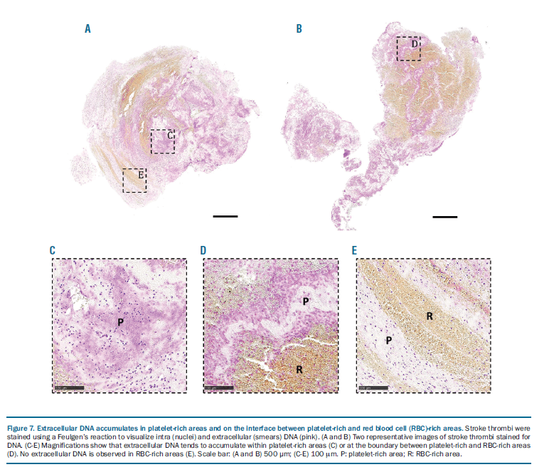
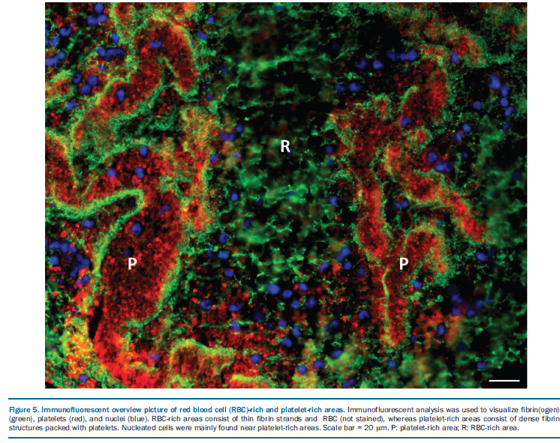
Laboratory for Thrombosis Research , Simon de Meyer Group, Leuven Belgica
Staessens et al . Haematologica 2020

Slide 19
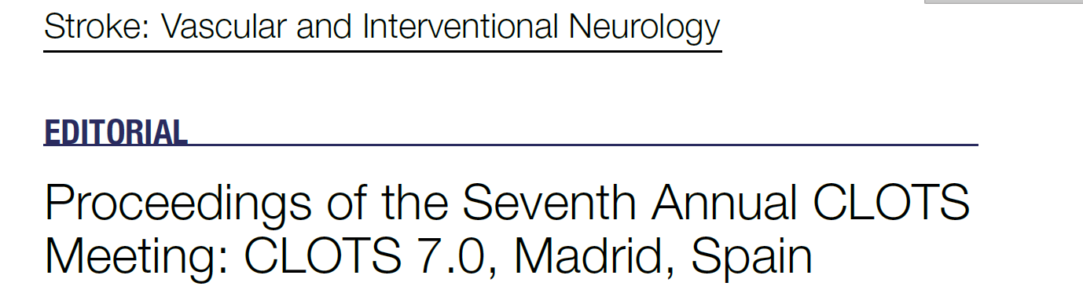
ENFERMEDAD VASCULAR Y REPUESTA BIOLOGICA
2. MODELOS PRECLINICOS / IN VITRO DEL ICTUS AGUDO
3. CARACTERISTICAS DE LAS OCLUSIONES INTRACRANEALES
4. NUEVAS APROXIMACIONES EN EL TRATAMIENTO ENDOVASCULAR
5. NUEVAS AREAS DE INVESTIGACIÓN

Slide 20
Muestras de trombectomias – Sinergias de trabajo en RED
Estudios in vitro
Imagen
Resistencia a trombolíticos
Nuevas dianas terapéuticas
Recanalización fútil
Complicaciones durante tratatamiento reperfusion y en fase subaguda
Etiologia del ictus
Recurrencias
Resultados clínicos a largo plazo
IV Congreso Anual RICORS-ICTUS: Juan Marta MD; PhD ; Jesús Juega MD, PhD

Slide 21
Colaboraciones en marcha
Radiomica ( Itacat)
Análisis IA imagen (CUN-CIMA, ITACAT, IMAS12, Albacete)
Transcriptomica (CUN-CIMA. ALBACETE, Zaragoza)
Plaquetas intracraneales (CUN-CIMA, ITACAT, Santander)
Grupo de trabajo multidisciplinar
Red Ricors
IV Congreso Anual RICORS-ICTUS: Juan Marta MD; PhD ; Jesús Juega MD, PhD

